Slide 1
Неорганска једињења
Час хемије за 8 разред
Предметни наставник: Арјана Салчиновић

Slide 2
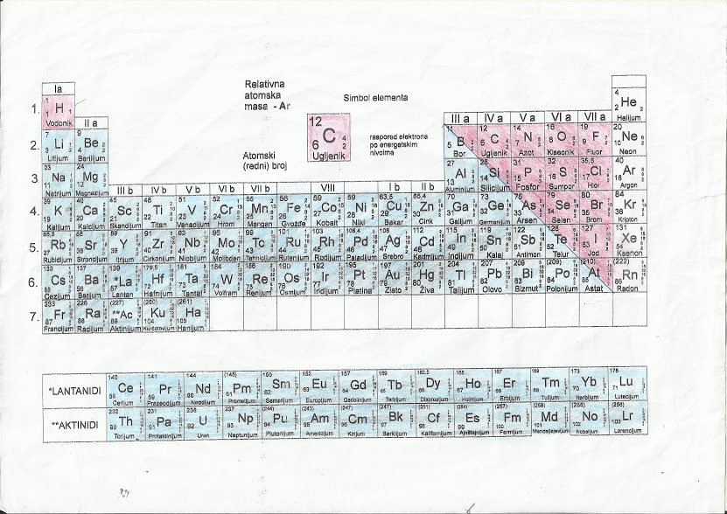
Периодни систем елемената
Notes:
Подсјећамо се најједноставнијег периодног система који је веома практичан за осмаке..МЕТАЛИ су плаво обојени..НЕМЕТАЛИ су црвено обојени.

Slide 3
ВРСТЕ НЕОРГАНСКИХ ЈЕДИЊЕЊА
СОЛИ
ОКСИДИ МЕТАЛА
БАЗE
ОКСИДИ НЕМЕТАЛА
КИСЕЛИНE

Slide 4
Како препознати врсту једињења?
МЕТАЛ | О
ОКСИД МЕТАЛА
МЕТАЛ | ОH ГРУПА
БАЗА
НЕМЕТАЛ | О
ОКСИД НЕМЕТАЛА
H | КИСЕЛИНСКИ ОСТАТАК
КИСЕЛИНА
Ca O
Ca(OH)₂
N₂O₅
HNO₃
Ca(NO₃)₂
ФОРМУЛА СОЛИ
МЕТАЛ | КИСЕЛИНСКИ ОСТАТАК

Slide 5
КАКО ДОБИТИ БАЗУ ?
+O₂
+H₂O
+H₂O

Slide 6
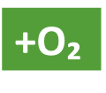
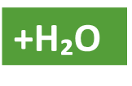
КАКО ДОБИТИ КИСЕЛИНУ?
+ H₂

Slide 7
КАКО МОЖЕМО ДОБИТИ СОЛИ?
МЕТАЛ
ПЛАВО ОБОЈЕН У ПСЕ
НЕМЕТАЛ
ЦРВЕНО ОБОЈЕН У ПСЕ
МЕТАЛ | О
ОКСИД МЕТАЛА
НЕМЕТАЛ | О
ОКСИД НЕМЕТАЛА
МЕТАЛ | ОH ГРУПА
БАЗА
H | КИСЕЛИНСКИ ОСТАТАК
КИСЕЛИНА

Slide 8
КАКО МОЖЕМО ДОБИТИ СОЛИ?
МЕТАЛ
ПЛАВО ОБОЈЕН У ПСЕ
НЕМЕТАЛ
ЦРВЕНО ОБОЈЕН У ПСЕ
СО
1.
МЕТАЛ | О
ФОРМУЛА ОКСИДА
H | КИСЕЛИНСКИ ОСТАТАК
ФОРМУЛА КИСЕЛИНЕ
СО
2.
H₂O
МЕТАЛ | ОH ГРУПА
ФОРМУЛА БАЗЕ
ФОРМУЛА СОЛИ
МЕТАЛ | КИСЕЛИНСКИ ОСТАТАК
3.
НЕМЕТАЛ | О
ФОРМУЛА ОКСИДА
H₂O
МЕТАЛ | ОH ГРУПА
ФОРМУЛА БАЗЕ
H | КИСЕЛИНСКИ ОСТАТАК
ФОРМУЛА КИСЕЛИНЕ
СО
4.
H₂O
МЕТАЛ
ПЛАВО ОБОЈЕН У ПСЕ
H | КИСЕЛИНСКИ ОСТАТАК
ФОРМУЛА КИСЕЛИНЕ
5.
СО
Н₂

Slide 9
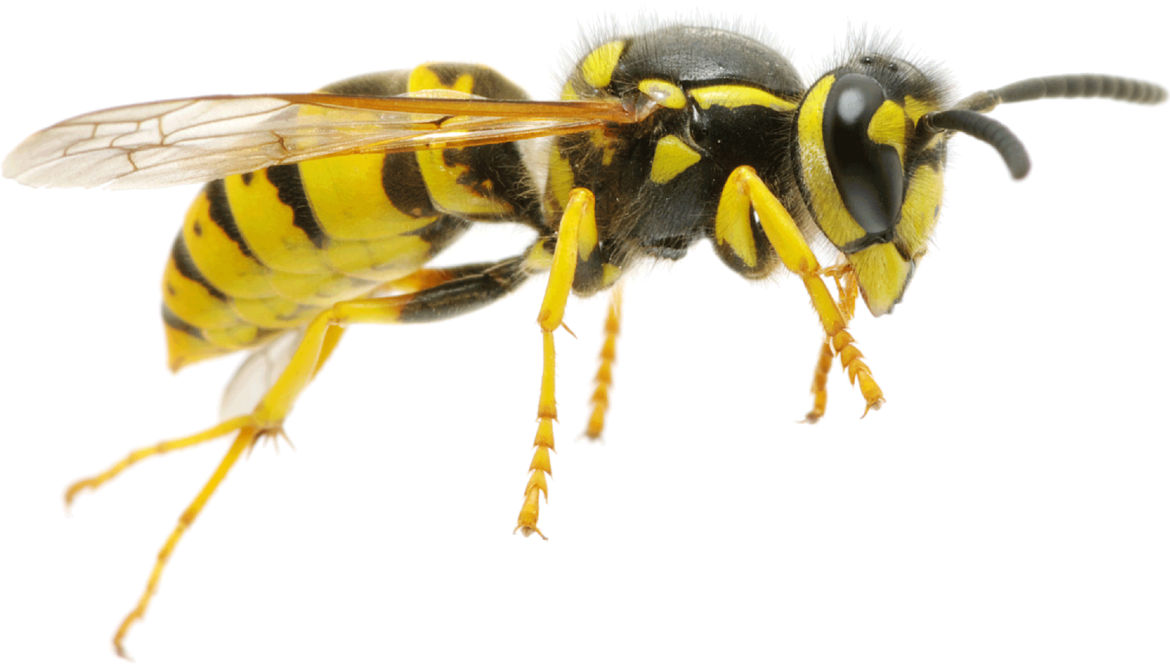
За вјежбање преко распуста:
Одреди шта су по врсти наведена једињења:
H₂CO₃, NaOH, Na₂CO₃, CO₂, Al₂O₃.
2. Откриј која се со крије у ребусу и напиши три начина за добијање те соли.
3. Питања и задаци у књизи на страни 118.
2 8 2
24 ? 12 | Ф |  | Ф

